Slide 1
Monitoring Deletion Architecture

Slide 2
Index
001. aws service 선정
002. Architecture
003. Sequence Diagram
004. 세부 사항

Slide 3





aws service 선정
모니터링 및 Instance 삭제를 위한 AWS service 선정
Amazon CloudWatch
AWS Lambda
Amazon Simple Storage Service
Amazon DynamoDB
Amazon
Step Functions
Rule event trigger
Scheduling
Monitoring
EC2, RDS tag 수집
삭제 대상 획득
삭제 여부 확인
삭제 수행
삭제 대상 목록 업데이트
예외 대상 목록 저장
삭제 및 수정 대상 목록 저장
TTL 설정
Primary key : instance-id
Sort key : Date
Workflow Orchestration
Pending Logic For Instance/Cluster Starting

Slide 4



Architecture
대상 목록에서 삭제일 기준을 지난 Instance를 삭제 및 대상 목록 update
Architecture
Explanation
AWS Cloud
[Service 수행과정]
CloudWatch가 Step Functions에 trigger
Step Functions에서 Deletion Lambda 실행
Deletion Lambda가 S3에서 예외 대상 목록과 DynamoDB에서 작일 삭제 대상 목록 획득
삭제 수행
삭제 실패 시 15분 대기 후 다시 삭제
성공 시 종료
[고려사항]
예외 대상 목록에 포함된 Instance는 삭제 대상에서 제외 됩니다.
DynamoDB TTL로 삭제 대상 목록 저장 기간을 제한 합니다.
예외 대상 목록은 별도로 조사하여 csv 파일로 s3에 저장
DB cluster가 중지 상태이면 실행시키고 다시 삭제 수행
us-west-2
AWS Step Functions workflow
No
Pass
Yes
END
Amazon CloudWatch
Amazon
Step Functions
AWS Lambda
Amazon Simple Storage Service
Amazon DynamoDB

Slide 5
Sequence Diagram
Monitoring & delete service
CloudWatch
Step Functions
Lambda
Delete
EC2, RDS
S3
DynamoDB
Explanation
[Sequence 수행과정]
CloudWatch 규칙에서 Step functions로 trigger
Step Functions에서 Deletion Lambda 실행
Lambda에서 EC2와 RDS의 전체 Instance에서 tag 정보를 받아와 삭제 대상 목록 수정 대상 목록 획득
S3에서 예외 대상 목록 획득
DynamoDB에서 작일 삭제 대상 목록 획득
삭제 여부 확인 및 삭제
작일 삭제 대상 목록 update, 금일 삭제 대상 목록 및 수정 대상 목록 업로드
성공 시 E-mail service 비동기 호출
trigger()
trigger()
tag_info()
notify_tag()
notify_list()
delete()
update_list()
invocation()
response_log()

Slide 6
세부 사항
규칙
[대상 목록 저장]
DynamoDB table 생성 Columns : [instance-id, Date, deletion, deletion-date, expiration-time, expiry-date, instance-name, region, resource] 기본 파티션 키 : instance-id (문자열) 기본 정렬 키 : Date (문자열)
예외 대상 목록 : Except-list.csv 형태로 저장
[고려사항]
삭제 예상 일자는 모니터링 일자로부터 3일 뒤
삭제 예상 일자가 존재하지 않는 경우 : 삭제 예상 일자를 등록
삭제 예상 일자가 이미 존재하는 경우 - 7일 동안 연속해서 삭제 대상 목록에 등록되어 있었던 경우 삭제 - 7일이 안된 경우 삭제 예정일이 되지 않았으므로 금일 삭제 예정일에 예정일 그대로 유지
삭제 된 경우 : 작일 삭제 대상 목록에서 expiration-time, deletion 항목 update
월요일의 경우 작일 데이터가 없으므로 금요일 데이터를 기준으로 모니터링

Slide 7
세부 사항
Instance 삭제 규칙
[수동 생성 2020-05-08]
resource | region | instance-name | instance-id | expiry-date | deletion-date
EC2 | us-west-2 | lhw-test | i-02a1eb87f146fadde | 2020-05-07 | 2020-05-10
EC2 | us-west-2 | cjm-test | i-02a1eb87f146fadab | 2020-05-07 | 2020-05-10
RDS | us-west-2 |  | cwh-test | 2020-05-07 | 2020-05-10
[최초 모니터링 2020-05-08]
resource | region | instance-name | instance-id | expiry-date | deletion-date
EC2 | us-west-2 | lhw-test | i-02a1eb87f146fadde | 2020-05-07 | 2020-05-10
EC2 | us-west-2 | cjm-test | i-02a1eb87f146fadac | 2020-05-07 | 2020-05-10
RDS | us-west-2 |  | cwh-test | 2020-05-07 | 2020-05-10
연속되어 등록 되었으므로 예정일 유지
[2020-05-09]
resource | region | instance-name | instance-id | expiry-date | deletion-date
EC2 | us-west-2 | lhw-test | i-02a1eb87f146fadde | 2020-05-07 | 2020-05-10
EC2 | us-west-2 | cjm-test2 | i-02a1eb87f146fadab | 2020-05-07 | 2020-05-16
RDS | us-west-2 |  | cwh-test | 2020-05-07 | 2020-05-10
연속되어 등록 되었으므로 예정일 유지
연속 되지 않았으므로 예정일 : 현재 일자 + 7
[2020-05-10]
resource | region | instance-name | instance-id | expiry-date | deletion-date
EC2 | us-west-2 | lhw-test | i-02a1eb87f146fadde | 2020-05-07 | 2020-05-10
EC2 | us-west-2 | cjm-test | i-02a1eb87f146fadac | 2020-05-09 | 2020-05-17
RDS | us-west-2 | cjm-test2 | i-02a1eb87f146fadab | 2020-05-07 | 2020-05-16
등록 이력이 있던 resource 이지만 update 되었으므로 예정일도 변경
[2020-05-11]
resource | region | instance-name | instance-id | expiry-date | deletion-date
EC2 | us-west-2 | lhw-test | i-02a1eb87f146fadde | 2020-05-07 | 2020-05-10
EC2 | us-west-2 | cjm-test | i-02a1eb87f146fadab | 2020-05-09 | 2020-05-17
RDS | us-west-2 | cjm-test2 | i-02a1eb87f146fadab | 2020-05-07 | 2020-05-16
예정일이 지났으므로 삭제

Slide 8
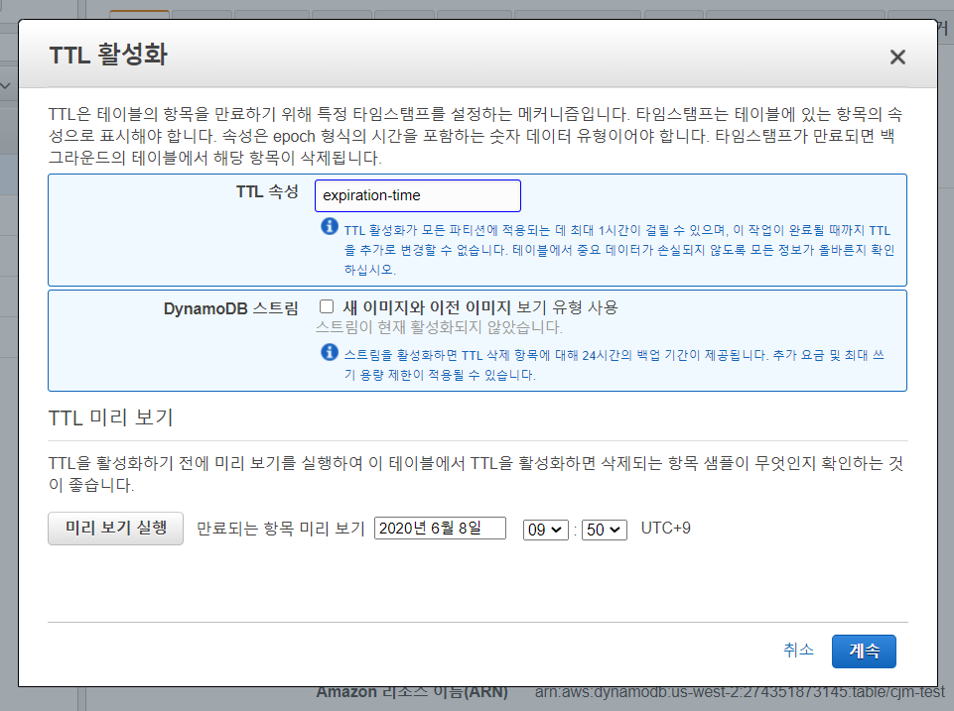
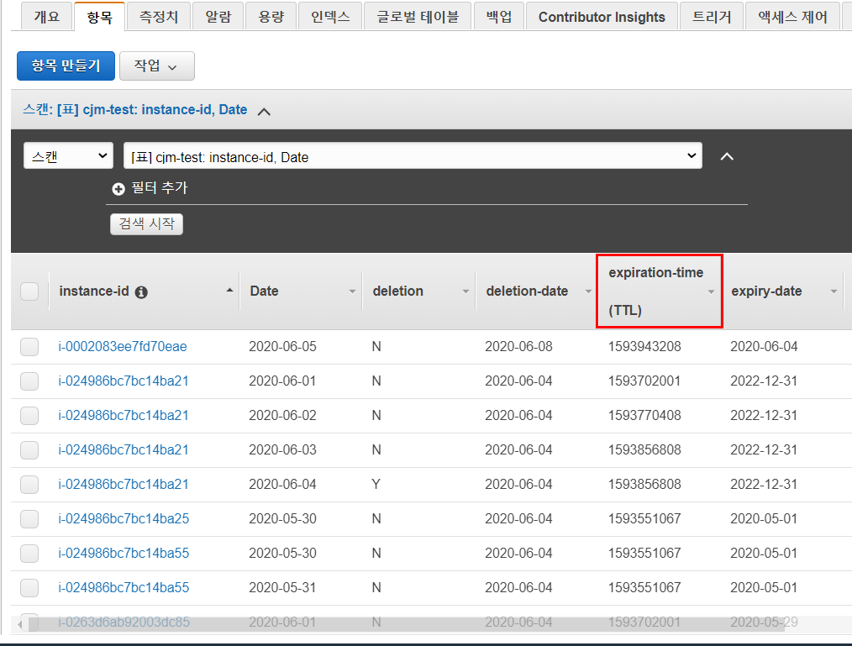
세부 사항
DynamoDB TTL 규칙
만료일 : 객체 생성 후 30일 뒤

Slide 9
세부 사항
고려사항
[Instance 중지]
필수 tag가 없는 인스턴스 조사 및 중지
[Instance 삭제]
필요한 input parameter : [bucket-name, extension, exceptName, TableName]
예외 대상 목록 column : Region, Resource, Instance-id
삭제 시에 작일 삭제 대상 목록의 deletion에 “Y” 추가 default 값은 “N”

Slide 10
세부 사항
삭제 Lambda workflow
예외 대상 목록 수집 : S3에서 획득
tag 목록 수집 : EC2와 RDS의 tag 수집
DynamoDB로부터 작일 삭제 대상 목록 획득
금일 삭제 대상 목록에서 예외 대상 목록에 있는 Instance들 제거
작일 및 금일 삭제 대상 목록에 - 모두 등록되어 있는 Instance 중에서 - deletion-date가 지났으면 Instance 삭제 - deletion-date가 안 지났으면 금일 삭제 대상 목록에 deletion-date 유지 - 금일 삭제 대상 목록에만 등록되어 있으면 : 금일 삭제 대상 목록에 금일 일자 +7으로 deletion-date 추가
수집한 tag정보들 DynamoDB에 upload

Slide 11
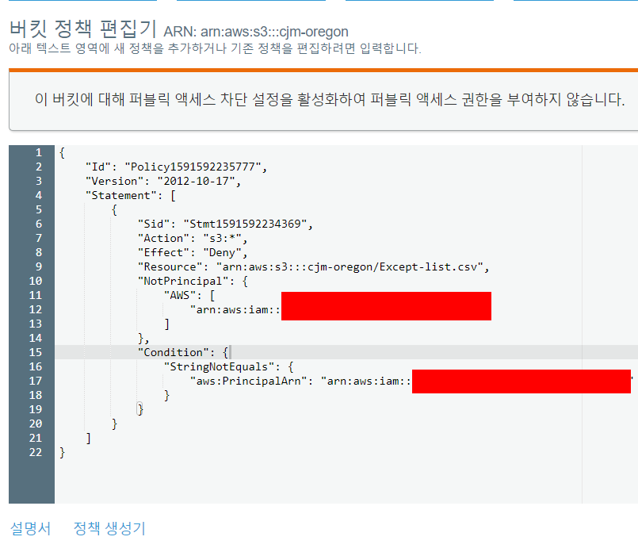
세부 사항
예외 대상 목록에 대한 접근 권한 정책
{ "Version": "2012-10-17", "Id": "Policy1591581382564", "Statement": [ { "Sid": "Stmt1591592234369",
"Action": "s3:*", "Effect": "Deny", "Resource": "arn:aws:s3:::[예외 대상 목록]＂, ＂NotPrincipal＂: { ＂AWS＂:[ “{IAM USER}“ ] }, ＂Condition＂: { ＂StringNotEquals＂: { ＂aws:PrincipalArn＂: ＂arn:aws:iam::[lambda-role]“ } } }
] }

